Slide 1

2、GFFJ电路
作用：
短时间正向串联两站电源，使FJ可靠转极
平时状态：
发车站GFJ↑ GFFJ↓
接车站GFJ↓ GFFJ↑

Slide 2
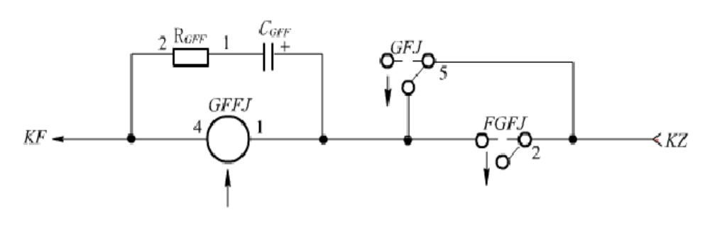
GFFJ电路：
1、正常办理改方时励磁电路，GFJ和GFFJ状态相反
2、辅助办理改方时励磁电路

